Slide 1


ŠKOLA: | Gymnázium, Chomutov, Mostecká 3000, příspěvková organizace
AUTOR: | RNDr. Lenka Hráčková
NÁZEV: | VY_32_INOVACE_06C_02_Přehled hydroxylových sloučenin
TEMA: | VY_32_INOVACE_06C_Organická chemie a biochemie
ČÍSLO PROJEKTU: | CZ.1.07/1.5.00/34.0816
DATUM TVORBY: | 6. 2. 2013

Slide 2
ANOTACE
Výklad – praktické využití nejvýznamnějších hydroxysloučenin, zdůraznění rizik (toxicita, hořlavost, alkoholismus)
Opakovací otázky jsou jeho součástí – procvičování názvosloví
Návaznost na předchozí učivo
Některé vzorce doplněny dodatečně
Žáci 3. ročníku G4, 5. ročníku G6
Materiál je určen k interaktivní výuce

Slide 3
PŘEHLED HYDROXYLOVÝCH SLOUČENIN

Slide 4
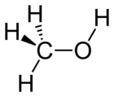




ALKOHOLY
2
METHANOL „dřevní líh“
Vlastnosti: bezbarvá vonící kapalina
Tv = 65°C
Neomezeně mísitelný s vodou
1
Vysoce hořlavý F
3
Toxický T

Slide 5
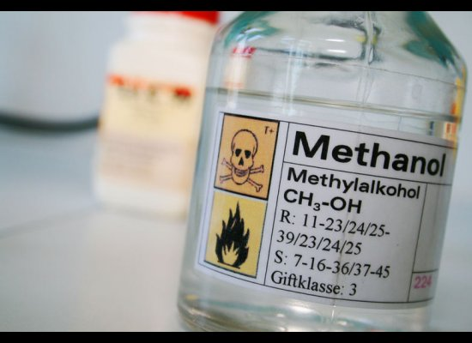
4

Slide 6
Fyziologické účinky
Poškozuje sítnici, játra
Smrtelná dávka – 20 g
Protijed – ethanol

Slide 7
Výroba
Ze syntézního plynu:
CO + 2 H2O → CH3OH
podmínky – 350°C, 20 MPa, oxid chromitý, zinečnatý jako katalyzátor
Z čeho se vyrábí syntézní plyn?
Ze zemního plynu - methanu

Slide 8
Použití
Rozpouštědlo
Palivo
Výroba formaldehydu - fenoplasty

Slide 9

ETHANOL „líh“
Vlastnosti:
bezbarvá kapalina příjemné vůně
tv = 78°C
hořlavý
neomezeně mísitelný s vodou
jedovatý (játra, nervové buňky)
psychotropní

Slide 10
Výroba
A) adice vody na ethen
B) kvašení cukerných roztoků, destilace

Slide 11
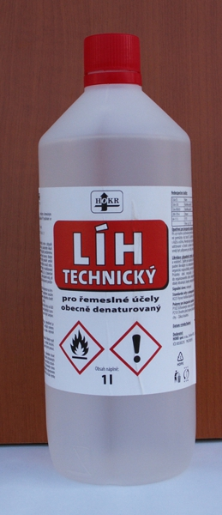
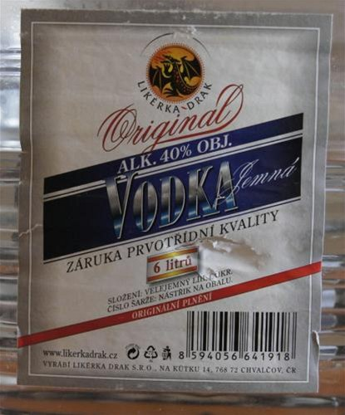
Použití
5
Rozpouštědlo
Líh na pálení DENATURACE
Lékařství – částečná dezinfekce
Alkoholické nápoje
6

Slide 12
ETYLENGLYKOL
Napište jeho vzorec a systematický název
HOCH2CH2OH ethan-1,2-diol
Vlastnosti:
Olejovitá kapalina
Tv = 197°C
Sladká
Toxická – protijed ethanol

Slide 13
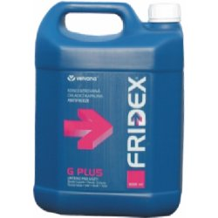
Použití:
Nemrznoucí směsi (Fridex)
Rozpouštědla
Plasty – polyesterové pryskyřice (ethylenoxid)
7

Slide 14
GLYCEROL
7
Napište vzorec a systematický název:
HOCH2CHOHCH2OH propan-1,2,3-triol
Vlastnosti:
sirupovitá, bezbarvá, sladká kapalina
Tv = 290°C

Slide 15
Kapalina neomezeně mísitelná s vodou
- Jak tuto vlastnost vysvětlíte? Proč má vysokou teplotu varu?
Má tři polární hydroxylové skupiny, tvoří vodíkové můstky

Slide 16
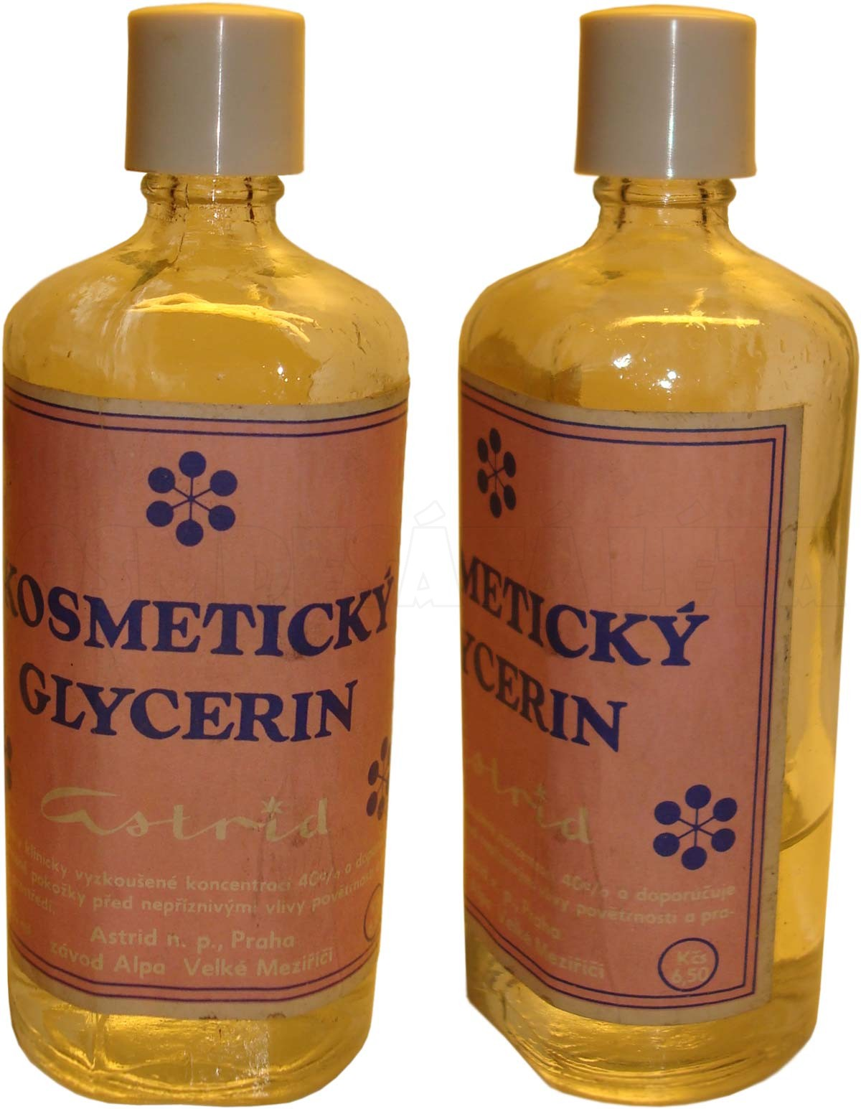
8
Výroba:
a) hydrolýza tuků
b) z propenu
Použití:
Kosmetika
Plasty, celofán
Glyceroltrinitrát

Slide 17
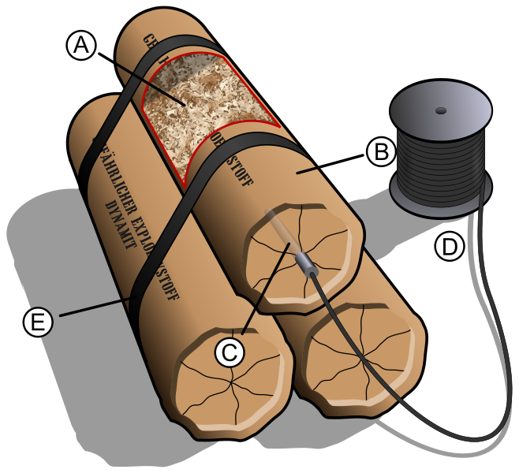
dynamit
9

Slide 18
CYKLOHEXANOL
Výroba syntetických vláken:
Silon, nylon

Slide 19
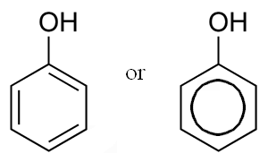
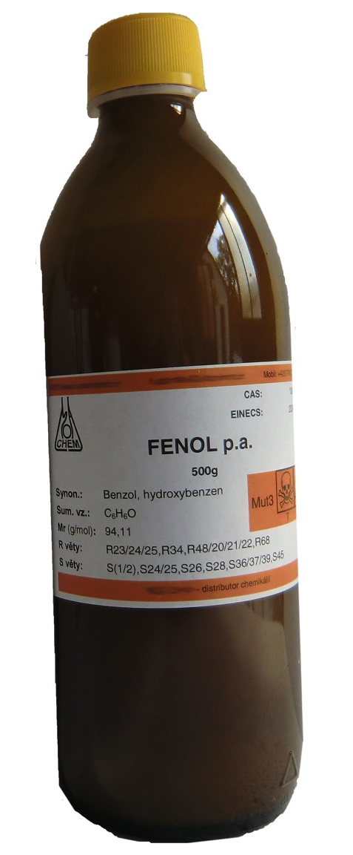
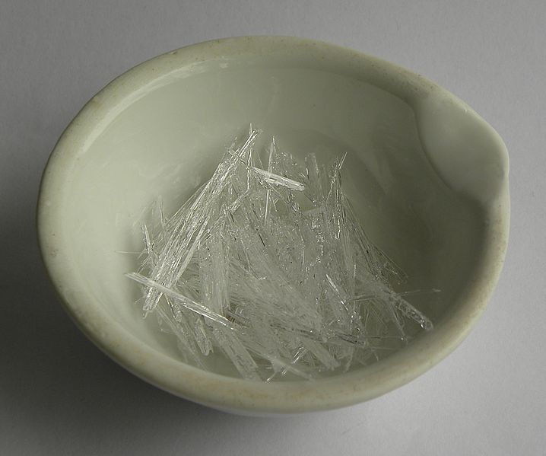
FENOL
11
13
10

Slide 20
Vlastnosti
Bezbarvý, krystalický
Na vzduchu červená - (kation železitý)
Páchne po dehtu
Žíravé účinky

Slide 21
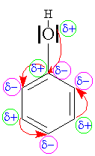
Vysvětlete, co znázorňuje schéma.
Jak tento efekt ovlivňuje reaktivitu fenolu?
12

Slide 22
Výroba: a) z černouhelného dehtu
b) oxidací kumenu
Použití:
Plasty (bakelit)
Léčiva
Barviva
Pesticidy
Cyklohexanol
Hrubá dezinfekce

Slide 23


HYDROCHINON
14
Benzen-1,4-diol
Oxidace - p-benzochinon
Fotografické vývojky
Součást přírodních barviv – jakých? Uveďte vzorec základní struktury a konkrétní příklad barviva
Antrachinonová, alizarin
15

Slide 24
Npište vzoce a systematické názvy izomerních fenolů :
Resorcinol
Pyrokatechol

Slide 25
KRESOLY
Tři izomerní methylfenoly
Napište jejich vzorce a názvy
Zdroj – dehet
Využití - dezinfekce

Slide 26
KYSELINA PIKROVÁ
Doplňte informace o této sloučenině, se kterou jsme se seznámili v rámci nitrosloučenin

Slide 27
CITACE
HENNING, Torsten. http://cs.wikipedia [online]. [cit. 7.2.2013]. Dostupný na WWW: ttp://cs.wikipedia.org/wiki/Soubor:GHS-pictogram-flamme.svg
2. Tento soubor nemůže být předmětem autorských práv, a je tedy volným dílem, protože sestává výhradně z informací, jež jsou veřejným vlastnictvím, a neobsahuje žádné autorské dílo.
3. MILLS, Ben. wikipedia [online]. [cit. 7.2.2013]. Dostupný na WWW: http://cs.wikipedia.org/wiki/Soubor:Methanol-2D.png
4. AUTOR NEUVEDEN. http://katastrofy. [online]. [cit. 7.2.2013]. Dostupný na WWW: http://katastrofy.meteopress.cz/tagy/methanol
AUTOR NEUVEDEN. http://www.hokr.cz/chemie/lih-technicky [online]. [cit. 11.2.2013]. Dostupný na WWW: http://www.hokr.cz/picts/chemie-lih-technicky/ethanol_technicky_obal_1l.jpg
AUTOR NEUVEDEN. http://www.lidovky.cz [online]. [cit. 11.2.2013]. Dostupný na WWW: http://www.lidovky.cz/alkohol-se-pancuje-o-polovinu-levnejsim-metanolem-ktery-se-dovazi-pro-ceskou-rafinerskou-gsn-/zpravy-domov.aspx?c=A120910_120114_ln_domov_hm
AUTOR NEUVEDEN. http://kapaliny.heureka.cz/velvana-fridex-g-plus/ [online]. [cit. 11.2.2013]. Dostupný na WWW: http://kapaliny.heureka.cz/velvana-fridex-g-plus/

Slide 28
HUMLHANS, Martin. http://www.osmdesataleta.cz/index.php?page=_top_historie_zmen [online]. [cit. 11.2.2013]. Dostupný na WWW: http://www.osmdesataleta.cz/index.php?page=_top_historie_zmen PBROKS13,
Neuveden. http://cs.wikipedia.org/wiki/Dynamit [online]. [cit. 11.2.2013]. Dostupný na WWW: http://cs.wikipedia.org/wiki/Soubor:Dynamite-3.svg.
BULICZ, Bartłomiej. http://cs.wikipedia [online]. [cit. 11.2.2013]. Dostupný na WWW: http://cs.wikipedia.org/wiki/Soubor:Phenol_(carbolic_acid)04.jpg
AUTOR NEUVEDEN. http://cs.wikipedia [online]. [cit. 11.2.2013]. Dostupný na WWW: http://cs.wikipedia.org/wiki/Soubor:Phenol_chemical_structure.png AUTOR NEUVEDEN.
http://canov.jergym.cz [online]. [cit. 11.2.2013]. Dostupný na WWW: http://canov.jergym.cz/arome/efekty/fenol.htm
AUTOR NEUVEDEN. http://www.funchem.cz [online]. [cit. 11.2.2013]. Dostupný na WWW: http://www.funchem.cz/fotky27667/fotos/_vyr_21fenol.jpg
NEUROTIKER. http://cs.wikipedia.org/wiki/Hydrochinon [online]. [cit. 13.2.2013]. Dostupný na WWW: http://cs.wikipedia.org/wiki/Soubor:Hydrochinon2.svg
BANGIN. http://hu.wikipedia.org/wiki/F%C3%A1jl:1,4-Benzochinon.svg [online]. [cit. 13.2.2013]. Dostupný na WWW: http://upload.wikimedia.org/wikipedia/commons/7/7b/1%2C4-Benzochinon.svg

